Slide 1
Okul çocuklarında intestinal tıkanıklık yapan nedenler

Slide 2
Çocuklarda intestinal tıkanıklık
Karınağrısı, safralı kusma , gaz gaita çıkaramama
Peritonitler
Perfore apandisit
Konjenital bantlar, omfalomezenterik kanal artıkları
Malrotasyon
Adezyonlar

Slide 3
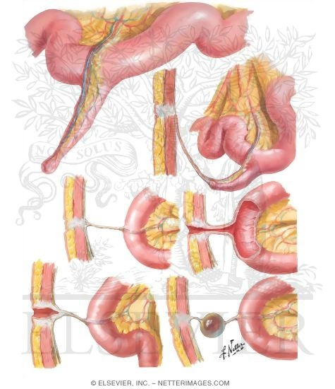
OMFALOMEZENTERİK KANAL ARTIKLARI

Slide 4
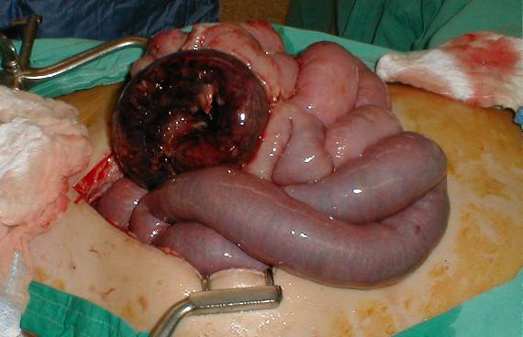
Omfalomezenterik kanal artığına bağlı tıkanıklık

Slide 5
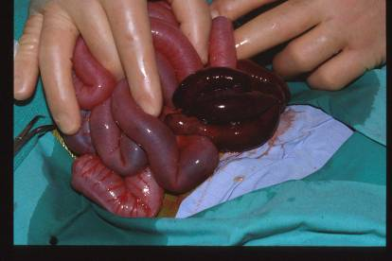
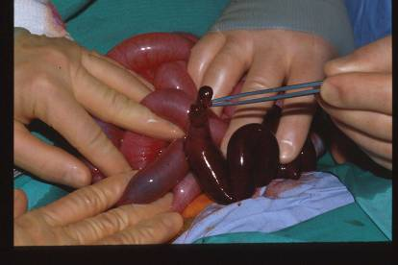
Meckel divertikülü

Slide 6
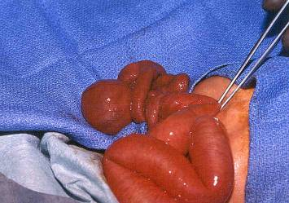
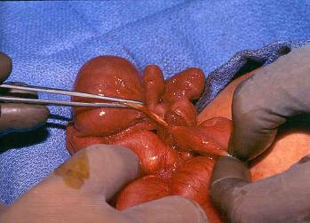
Duplication/Volvulus

Slide 7
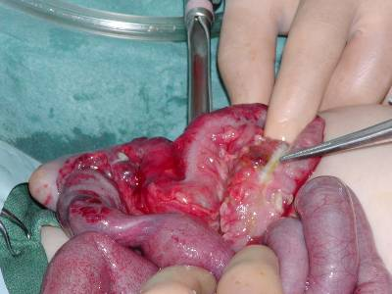
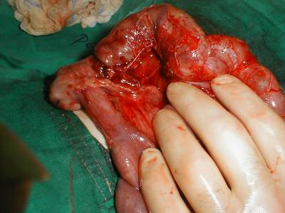
Bad Intussusception

Slide 8
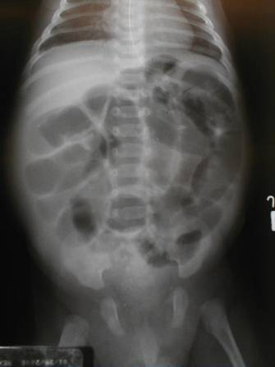
İnkarsere fıtık

Slide 9
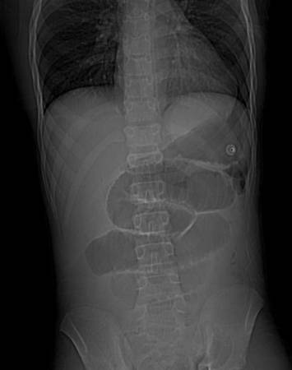
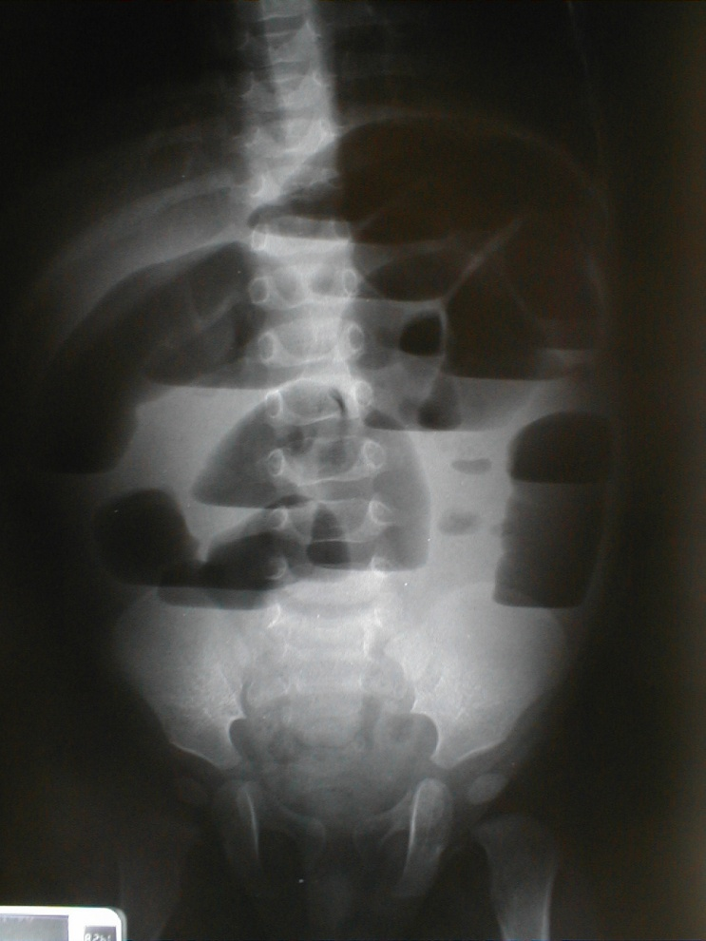
Perfore apandisit

Slide 10
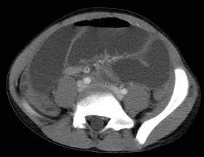
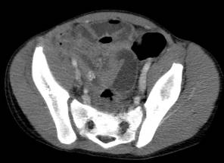
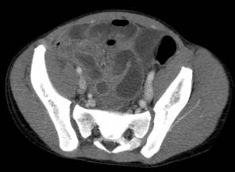
Perfore apandisit

